Slide 1
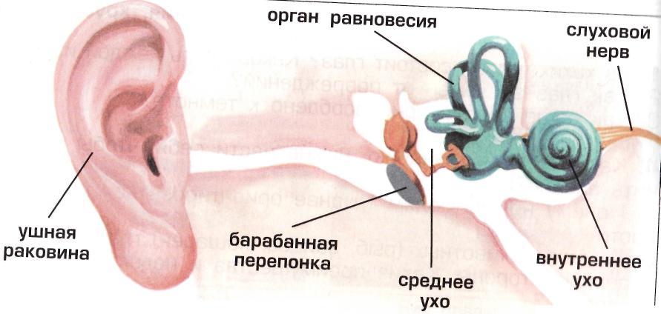
Орган слуха и равновесия

Slide 2
Орган слуха и равновесия
Орган слуха - ухо - у человека и млекопитающих состоит из трех частей:
наружного уха
среднего уха
внутреннего уха

Slide 3
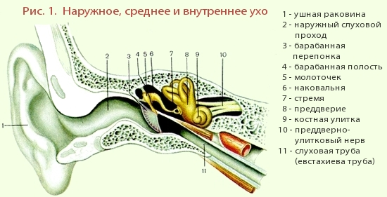

Slide 4
Наружное ухо состоит из ушной раковины и наружного слухового прохода, который заходит в глубь височной кости черепа и закрыт барабанной перепонкой. Раковина образована хрящом, покрытым с обеих сторон кожей. С помощью раковины улавливаются звуковые колебания воздуха. Подвижность раковины обеспечивается мышцами. У человека они рудиментарны, у животных их подвижность обеспечивает лучшую ориентировку по отношению к источнику звука.
Наружный слуховой проход имеет вид трубки длиной 30 мм, выстланной кожей, в которой имеются особые железы, выделяющие ушную серу. Слуховой проход направляет улавливаемый звук к среднему уху. Парные слуховые проходы позволяют точнее локализовать источник звука. В глубине слуховой проход затянут тонкой барабанной перепонкой овальной формы. Со стороны среднего уха, в середине барабанной перепонки, укреплена рукоятка молоточка. Перепонка упруга, при ударе звуковых волн она без искажения повторяет эти колебания.

Slide 5
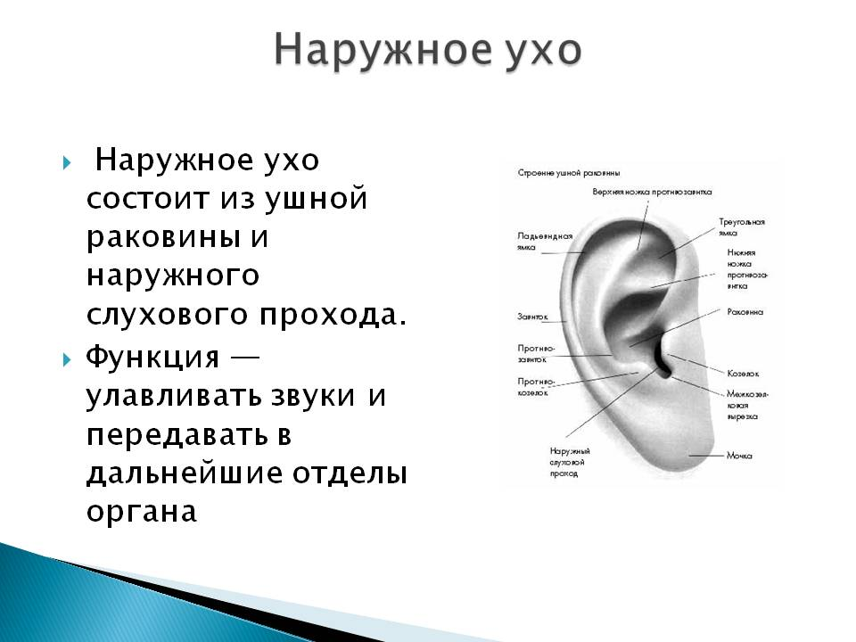

Slide 6
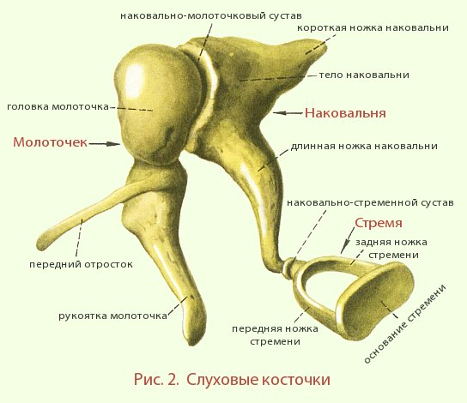
Среднее ухо

Slide 7
Среднее ухо - начинается за барабанной перепонкой и представляет собой камеру, заполненную воздухом. Среднее ухо соединено с помощью слуховой (евстахиевой) трубы с носоглоткой (поэтому давление по обе стороны барабанной перепонки одинаково). В нем находятся три слуховые косточки, связанные между собой:
молоточек
наковальня
стремечко
Своей рукояткой молоточек соединен с барабанной перепонкой, воспринимает ее колебания и через две другие косточки передает эти колебания к овальному окну внутреннего уха в котором колебания воздуха преобразуются в колебания жидкости. При этом амплитуда колебаний уменьшается, а их сила увеличивается примерно в 20 раз.
В стенке, отделяющей среднее ухо от внутреннего, кроме овального окна находится еще круглое окно, затянутое перепонкой. Мембрана круглого окна дает возможность полностью передавать энергию колебаний молоточка жидкости и позволяет жидкости колебаться как единому целому.

Slide 8
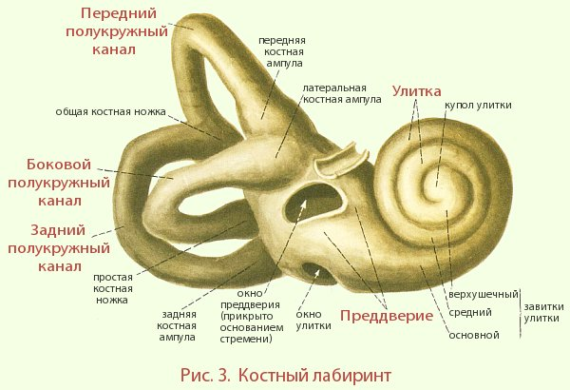
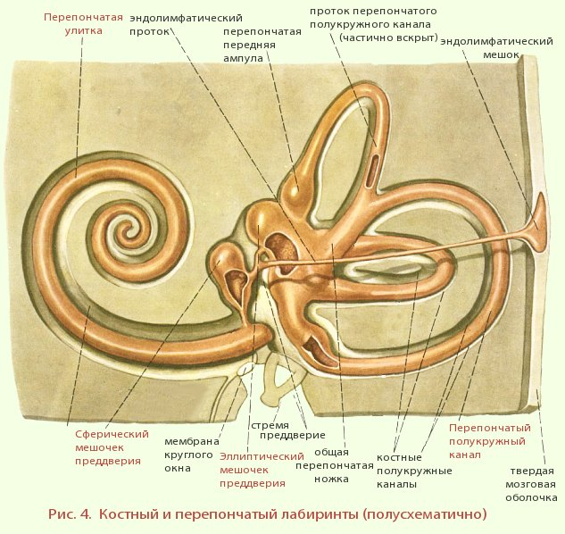
Внутреннее ухо.

Slide 9
Внутреннее ухо - расположено в толще височной кости и состоит из сложной системы сообщающихся между собой каналов и полостей, называемой лабиринтом. В нем различают две части:
костный лабиринт - заполнен жидкостью (перилимфой). Костный лабиринт делят на три части:
  преддверие
  костная улитка
  три полукружных костных канала
перепончатый лабиринт - заполнен жидкостью (эндолимфой). Имеет те же части, что и костный:
  перепончатое преддверие представленное двумя мешочками - эллиптическим (овальным) мешочком и сферическим (круглым) мешочком
  перепончатая улитка
  три перепончатых полукружных канала
Перепончатый лабиринт располагается внутри костного, все части перепончатого лабиринта по размерам меньше соответствующих размеров костного, поэтому между их стенками имеется полость, называемая перилимфотическим пространством, выполненная лимфоподобной жидкостью - перилимфой.

Slide 10
Органом слуха является улитка, остальные части лабиринта составляют орган равновесия, удерживающий тело в определенном положении.
Улитка - орган, который воспринимает звуковые колебания и превращает их в нервное возбуждение. Канал улитки образует у человека 2,5 витка. По всей длине костный канал улитки разделен двумя перегородками: более тонкой - вестибулярной мембраной (или мембраной Рейснера) и более плотной - основной мембраной.
Основная мембрана состоит из фиброзной ткани, включающей около 24 тыс. особых волокон (слуховые струны) разной длины и натянутых поперек хода мембраны - от оси улитки к ее наружной стенке (наподобие лестницы). Самые длинные струны располагаются у вершины, у основания - наиболее укороченные. На вершине улитки мембраны соединяются и в них имеется отверстие улитки (хеликотрема) для сообщения верхнего и нижнего хода улитки.
С полостью среднего уха улитка сообщается через круглое окно, затянутое перепонкой, с полостью преддверия - через овальное окно.

Slide 11
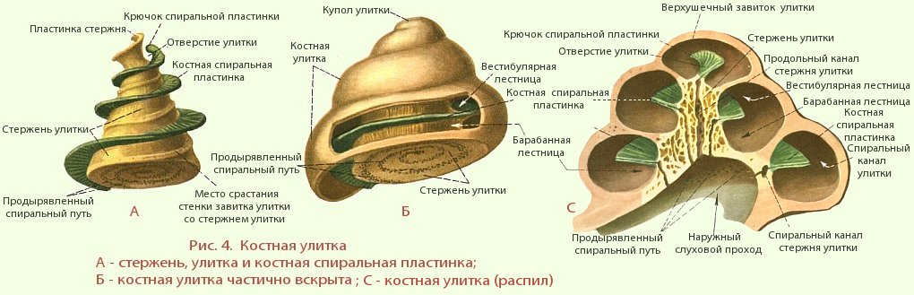
Улитка.

Slide 12
Вестибулярная мембрана и основная мембрана разделяют костный канал улитки на три хода:
верхний (от овального окна до вершины улитки) - вестибулярная лестница; сообщается с нижним каналом улитки через улитковое отверстие
нижний (от круглого окна до вершины улитки) - барабанная лестница; сообщается с верхним каналом улитки.Верхний и нижний ходы улитки заполнены перилимфой, которая отделена от полости среднего уха мембраной овального и круглого окон.
средний - перепончатый канал; его полость не сообщается с полостью других каналов и заполнена эндолимфой. Внутри среднего канала на основной мембране расположен звуковоспринимающий аппарат - кортиев орган, состоящий из рецепторных клеток с выступающими волосками (волосковые клетки) с нависающей над ними покровной мембраной. С волосковыми клетками контактируют чувствительные окончания нервных волокон.

Slide 13
Механизм восприятия звука
Звуковые колебания воздуха, проходя через наружный слуховой проход, вызывают колебания барабанной перепонки и через слуховые косточки в усиленном виде передаются на перепонку овального окна, ведущего в преддверие улитки. Возникшее колебание приводит в движение перилимфу и эндолимфу внутреннего уха и воспринимается волокнами основной мембраны, несущей на себе клетки кортиева органа. Колебание волосковых клеток кортиевого органа вызывает соприкосновение волосков с покровной мембраной. Волоски сгибаются, что приводит к изменению мембранного потенциала этих клеток и возникновению возбуждения в нервных волокнах, оплетающих волосковые клетки. По нервным волокнам слухового нерва возбуждение передается в слуховой анализатор коры головного мозга.
Человеческое ухо способно воспринимать звуки частотой от 20 до 20 000 Гц. Физически звуки характеризуются частотой (числом периодических колебаний в секунду) и силой (амплитудой колебаний). Физиологически этому соответствуют высота звука и его громкость. Третья важная характеристика - звуковой спектр, т.е. состав дополнительных периодических колебаний (обертонов), возникающих наряду с основной частотой и превышающих его. Звуковой спектр выражается тембром звука. Именно так различают звуки разных музыкальных инструментов и человеческого голоса.
Различение звуков основано на явлении резонанса, возникающего в волокнах основной мембраны.
Ширина основной мембраны, т.е. длина ее волокон, неодинакова: волокна длиннее у вершины улитки и короче у ее основания, хотя ширина канала улитки здесь больше. От длины волокон зависит их собственная частота колебаний: чем короче волокно, тем на звук большей частоты оно резонирует. Когда в ухо поступает звук высокой частоты, то на него резонируют короткие волокна основной мембраны, расположенными у основания улитки, и возбуждаются расположенные на них чувствительные клетки. При этом возбуждаются не все клетки, а только те, которые находятся на волокнах определенной длины. Низкие звуки воспринимаются чувствительными клетками кортиева органа, расположенными на длинных волокнах основной мембраны у вершины улитки.

Slide 14
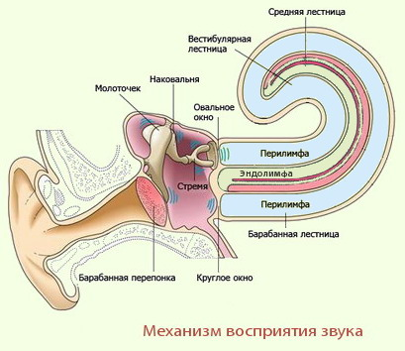

Slide 15
Орган равновесия - вестибулярный аппарат
Вестибулярный аппарат регулирует положение тела в пространстве. Он состоит из расположенных в лабиринте каждого уха:
трех полукружных каналов
двух мешочков преддверия
Вестибулярные чувствительные клетки млекопитающих и человека образуют пять рецепторных областей - по одной в полукружных каналах, а также в овальном и круглом мешочках.

Slide 16
Полукружные каналы - располагаются в трех взаимно перпендикулярных плоскостях. Внутри имеется перепончатый канал, заполненный эндолимфой, между стенкой которого и внутренней стороной костного лабиринта располагается перилимфа. В основе каждого полукружного канала имеется расширение - ампула. На внутренней поверхности ампул перепончатых протоков имеется выступ – ампулярный гребешок, состоящий из чувствительных волосковых и опорных клеток. Чувствительные волоски, склеивающиеся между собой, представлены в виде кисточки (купуля).
Раздражение чувствительных клеток полукружных каналов происходит в результате перемещения эндолимфы при изменении положения тела, ускорении или замедлении движения. Поскольку полукружные каналы расположены во взаимно перпендикулярных плоскостях, их рецепторы раздражаются при изменении положения или движения тела в любом направлении.
Мешочки преддверия - содержат отолитовый аппарат, представленный образованиями, разбросанными по внутренней поверхности мешочков. Отолитовый аппарат содержит рецепторные клетки, от которых отходят волоски; пространство между ними заполнено студнеобразной массой. Поверх нее находятся отолиты - кристаллики двууглекислого кальция.

Slide 17
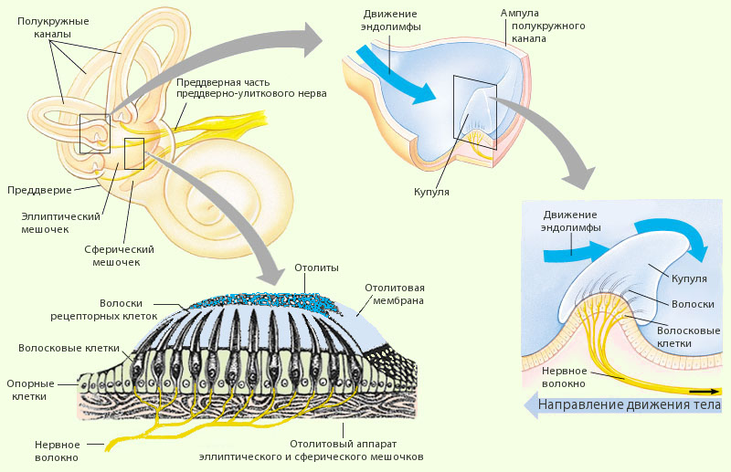
Вестибулярный аппарат

Slide 18
В любом положении тела отолиты оказывают давление на какую-то группу волосковых клеток, деформируют их волоски. Деформация вызывает возбуждение в нервных волокнах, оплетающих эти клетки. Возбуждение поступает в нервный центр, расположенный в продолговатом мозге, и при необычном положении тела вызывает ряд двигательных рефлекторных реакций, которые приводят тело в нормальное положение.
Таким образом, в отличие от полукружных каналов, которые воспринимают изменение положения тела, ускорение, замедление или изменение направления движения тела, мешочки преддверия воспринимают только положение тела в пространстве.
Вестибулярный аппарат тесно связан с вегетативной нервной системой. Поэтому возбуждение вестибулярного аппарата в самолете, на пароходе, на качелях и т.д. сопровождается различными вегетативными рефлексами: изменением артериального давления, дыхания, секреции, деятельности пищеварительных желез и т.д.

Slide 19
Гигиена слуха
Для предохранения органа слуха от вредных воздействий и проникновения инфекции следует соблюдать некоторые гигиенические меры. Избыток ушной серы, выделяемой железами в наружном слуховом проходе и защищающий ухо от проникновения микробов и пыли, может привести к образованию серной пробки и вызвать ослабление слуха. Поэтому необходимо постоянно следить за чистотой ушей, регулярно мыть уши теплой мыльной водой. Если скопилось много серы, ни в коем случае нельзя удалять ее твердыми предметами (опасность повреждения барабанной перепонки); необходимо обратиться к врачу, чтобы он удалил пробки
При инфекционных заболеваниях (грипп, ангина, корь) микробы из носоглотки могут проникнуть через слуховую трубу в полость среднего уха и вызвать воспаление.
Переутомление нервной системы и перенапряжение слуха могут вызвать резкие звуки и шумы. Особенно вредно действует продолжительный шум, при этом наступает тугоухость и даже глухота. Сильный шум снижает производительность труда до 40-60%. Для борьбы с шумами в производственных условиях применяют облицовку стен и потолков специальными материалами, поглощающими звук, индивидуальные противошумные наушники. Моторы и станки устанавливают на фундаменты, которые глушат шум от сотрясения механизмов.

Slide 20
Литература:
1. Сапин М.Р.
2. Брыксина З.Г.
3. Билич Г.Л.
4. Гейстер Л.

Slide 21
Конец!!!

